Slide 1
КРУЖКОВАЯ РАБОТА
ПО РАЗВИТИЮ РЕЧИ
«ГОВОРУШКИ»
В ГРУППЕ №8
ВЫПОЛНИЛА:
Карташова Т.М.
2017 г.

Slide 2
Цель рабочей программы:
выявление, устранение и профилактика задержки речевого развития у детей младшего дошкольного возраста (от 3 до 4 лет), формирование устной речи и навыков речевого общения с окружающими на основе овладения литературным языком своего народа.
Задачи:
1) Овладение речью как средством общения и культуры.
2) Обогащение активного словаря.
3) Развитие связной грамматически правильной диалогической и монологической речи.
4) Развитие речевого творчества.
5) Знакомство с книжной культурой, детской литературой, понимание на слух текстов различных жанров детской литературы.

Slide 3
Формы и режим проведения занятий
Развитие речи детей реализуется через организацию деятельности кружка «Говорушки». В рамках кружковой деятельности дети не ограничены в возможностях выражать в играх свои мысли, чувства, настроение. Использование игровых методов и приемов, сюжетов, сказочных персонажей, схем вызывает постоянный интерес к игровому материалу. Деятельность кружка не носит форму «изучения и обучения», а превращается в творческий процесс педагога и детей. Занятия целиком проходят в форме игры. Игровые приемы обеспечивают динамичность процесса обучения,
максимально удовлетворяют потребности ребенка в самостоятельности – речевой и поведенческой (движения, действия и т.п.) Основной упор сделан на применении дидактических игр, игровых упражнений, которые могут проводиться в комплексе и самостоятельно, в зависимости от уровня развития и подготовленности ребенка к восприятию.

Slide 4
Виды занятий:
• рассматривание картин;
• рассматривание, описание предметов;
• дидактические игры;
• пальчиковые;
• стихоритмика (разучивание стихов с движением рук, ног, пальцев и т.д.) т
• артикуляционная гимнастика;
• звуковые игры;
• дыхательная гимнастика;
• показ кукольных театров;

Slide 5
Планируемыми результатами работы по данной программе являются:
• развитие мелкой моторики рук - дети проявляют интерес к пальчиковой гимнастике, играм – упражнениям по развитию мелкой моторики, используют их в повседневной жизни;
• увеличится словарный запас детей, речь будет более эмоциональной и выразительной;
• развитие связной речи – возрастет речевая активность детей в различных видах деятельности;
• у детей будет более развита мимика, моторика пальцев рук, внимание, память, воображение, речь;
• выполнение упражнений индуктивно приводит к возбуждению в речевых центрах головного мозга и стимулирует развитие речи;
• игры создают благоприятный эмоциональный фон, развивают умение подражать взрослому, учат понимать смысл речи;
• формировать желание познавать мир через ознакомление с художественной литературой;
• в результате пальчиковых упражнений, кисти рук и пальцы приобретают силу, хорошую подвижность, а это в дальнейшем облегчит овладение навыком письма.

Slide 6
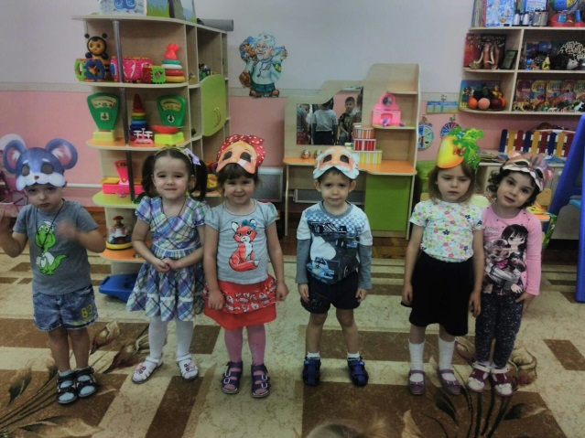
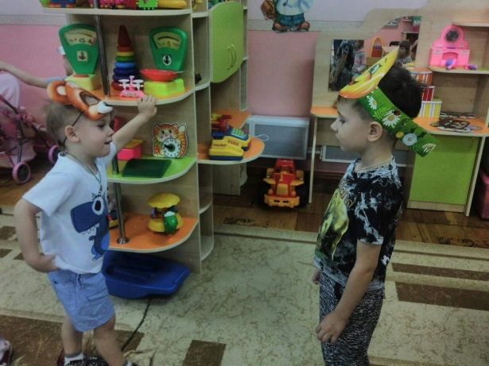
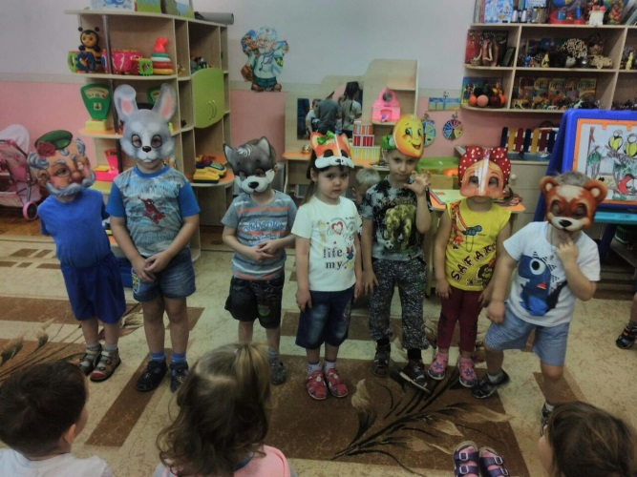
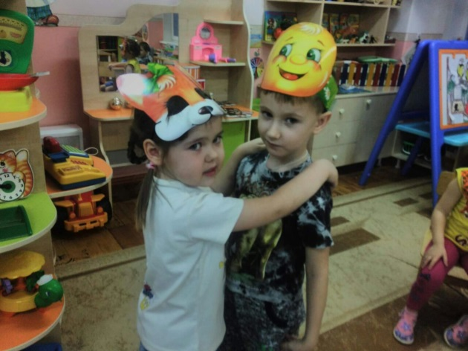
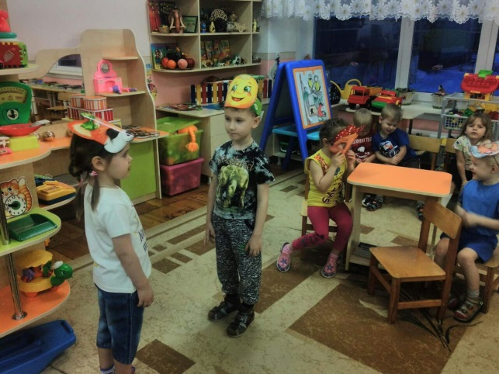
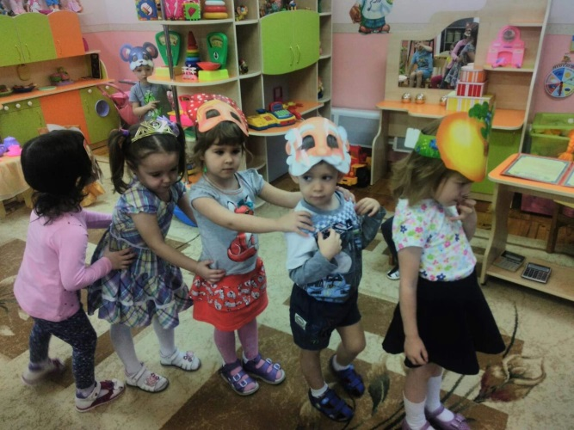
ТЕАТРАЛИЗАЦИЯ СКАЗОК «КОЛОБОК» И «РЕПКА»

Slide 7
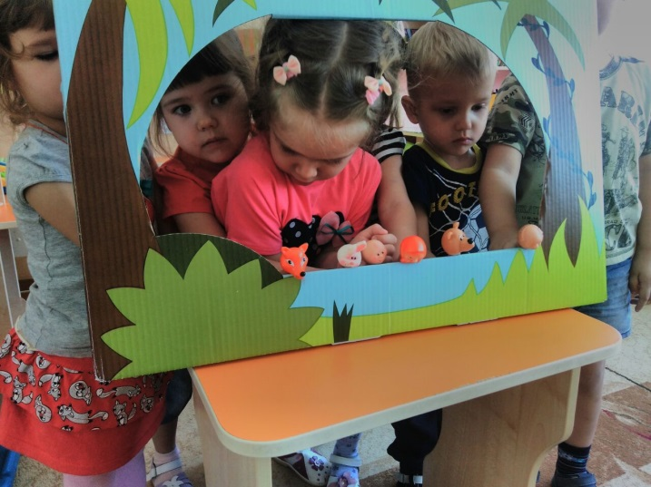
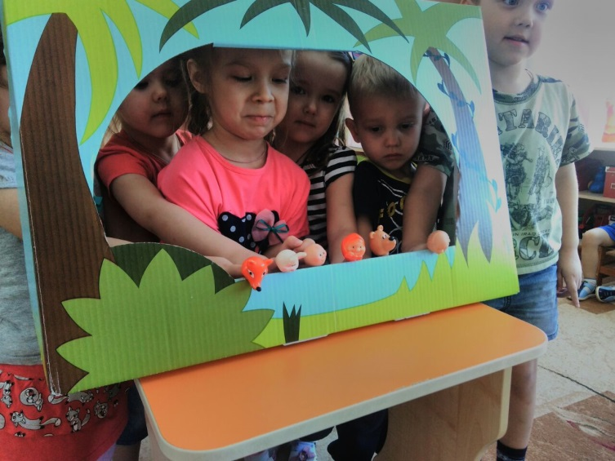
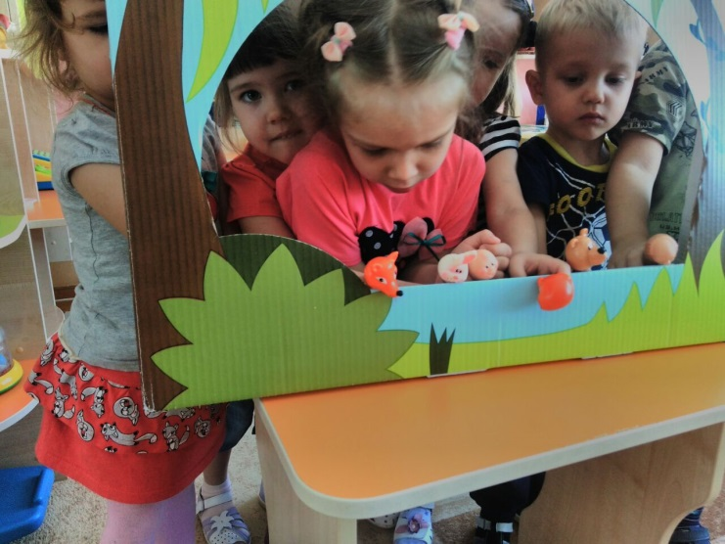
ПОКАЗ ДЕТЬМИ КУКОЛЬНОГО ТЕАТРА «КОЛОБОК»

Slide 8
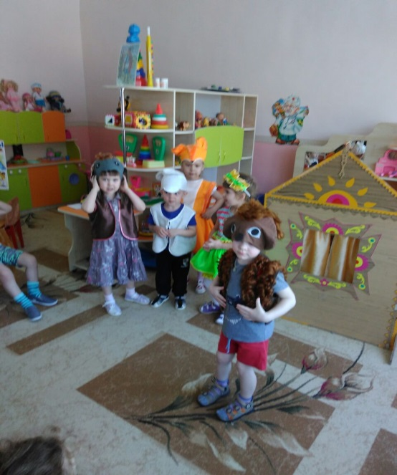
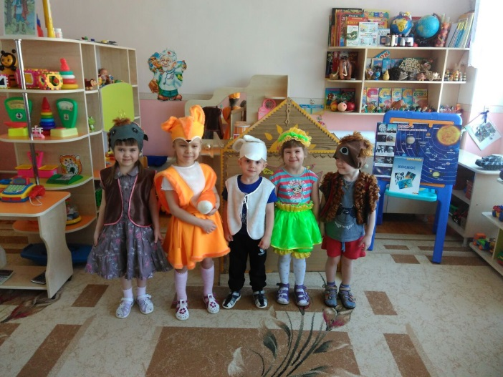
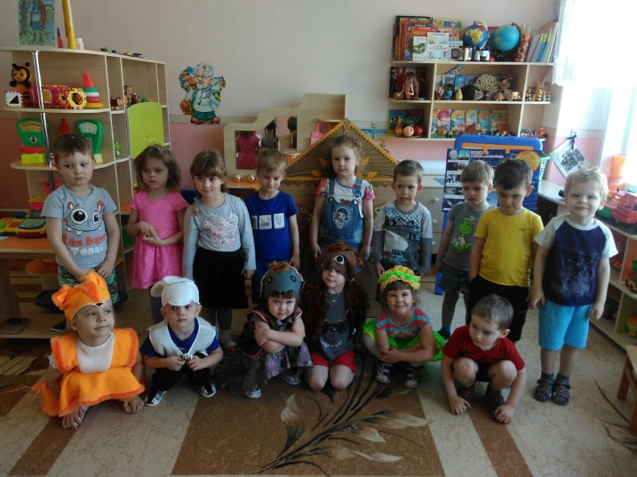
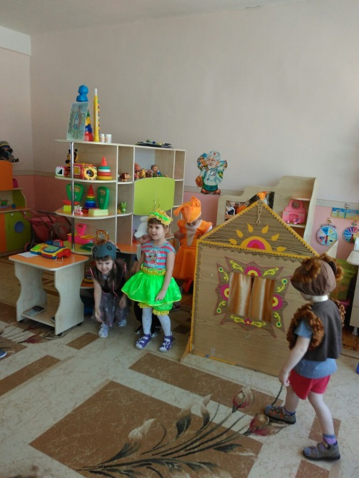
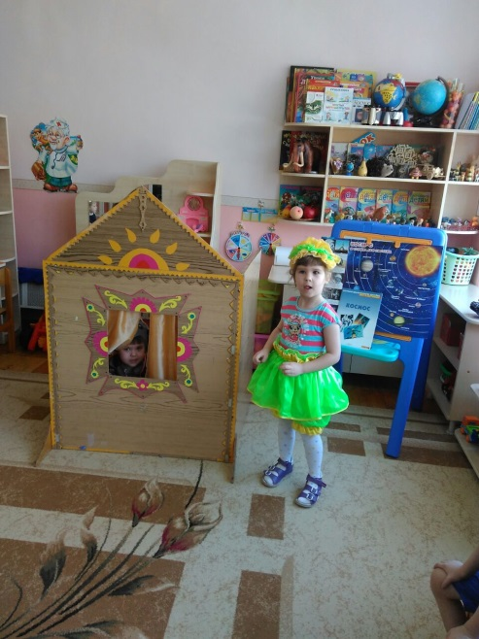
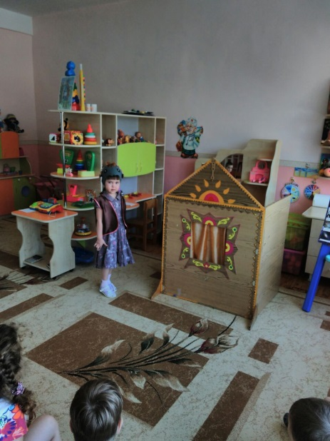
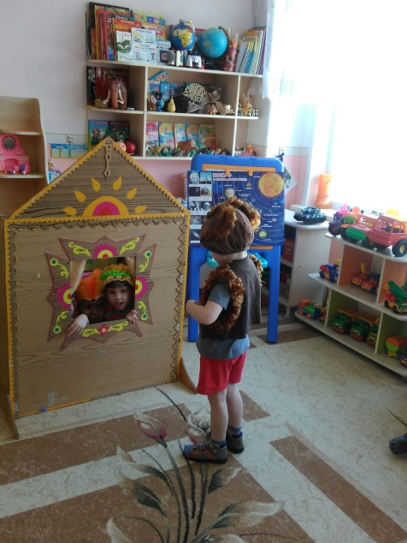
ПОКАЗ ДЕТЬМИ СПЕКТАКЛЯ ПО СКАЗКЕ «ТЕРЕМОК»

Slide 9
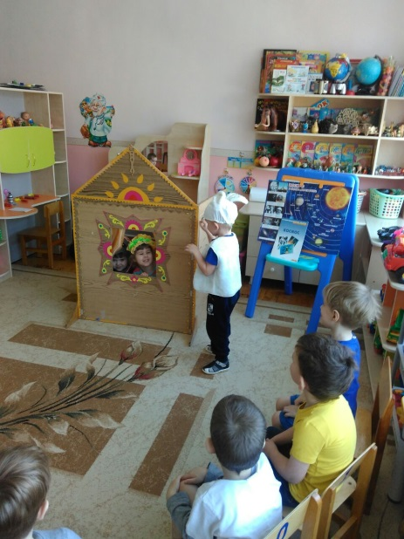
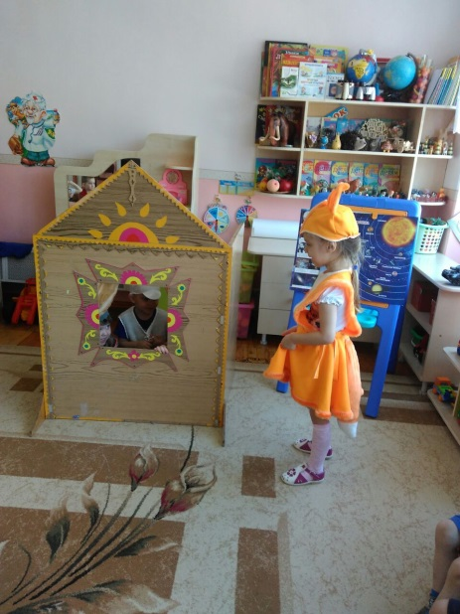
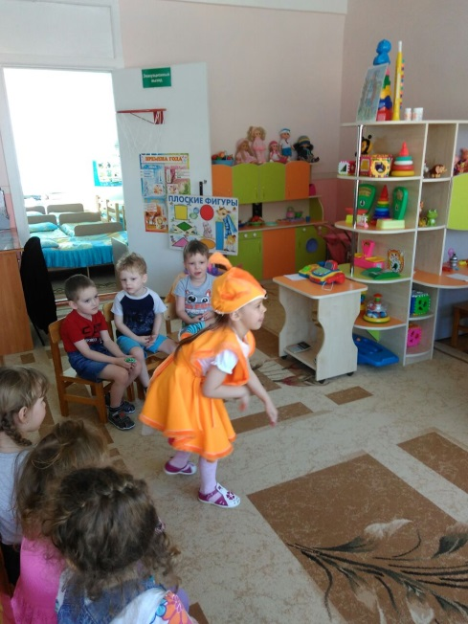
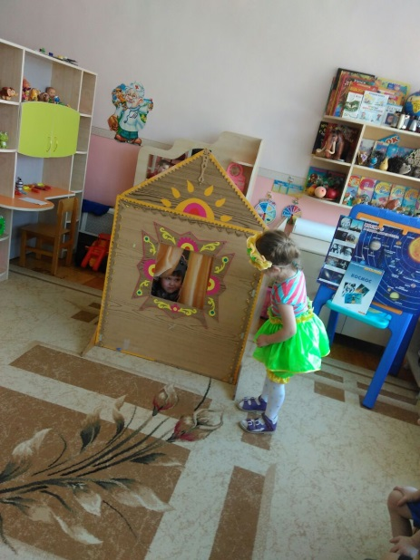
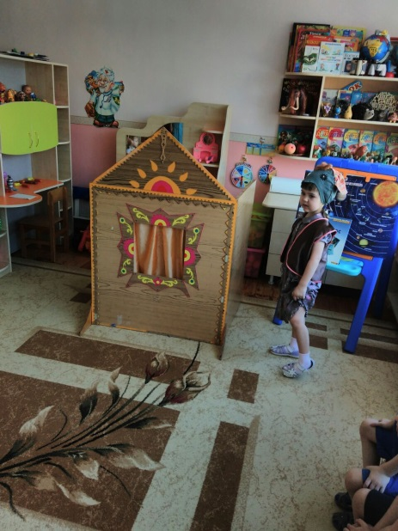
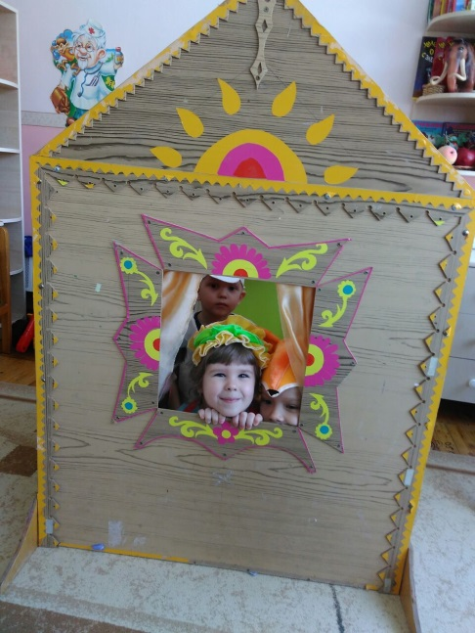
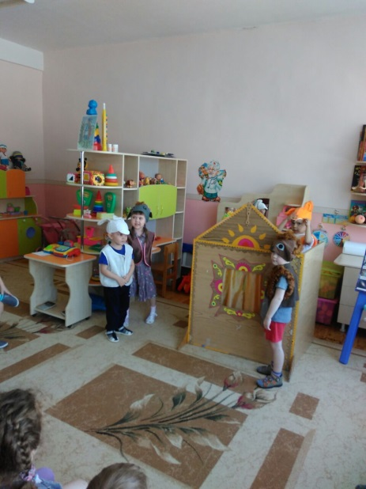

Slide 10
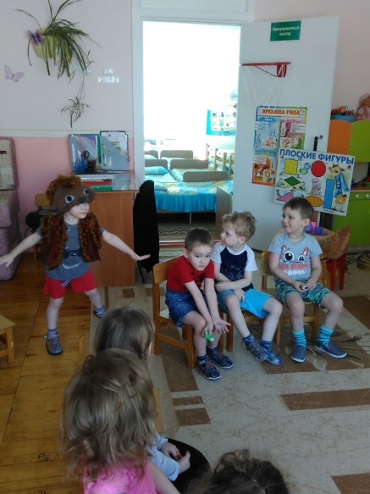
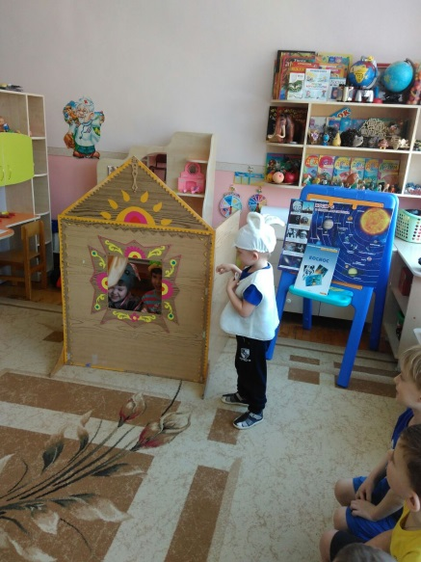
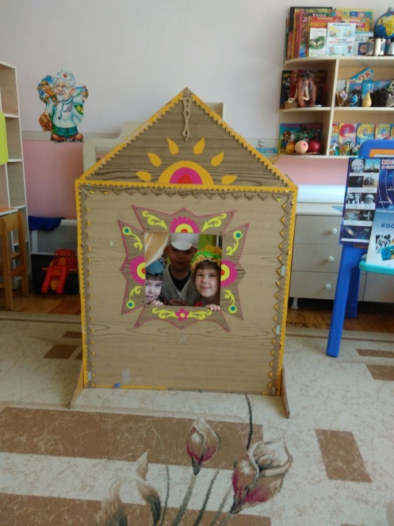
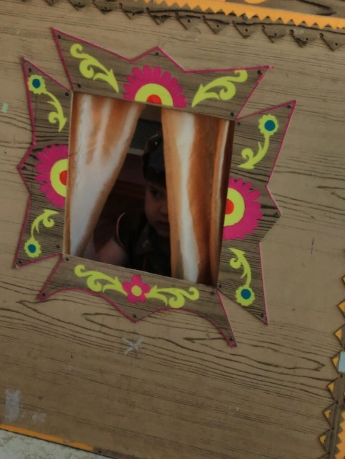
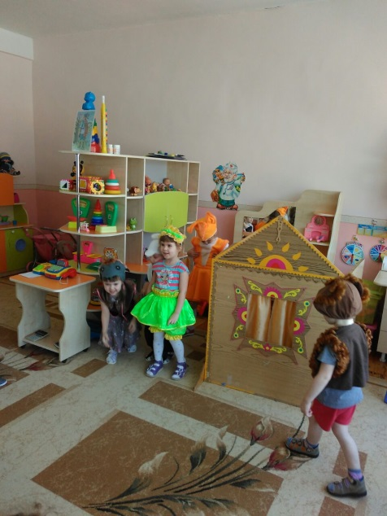
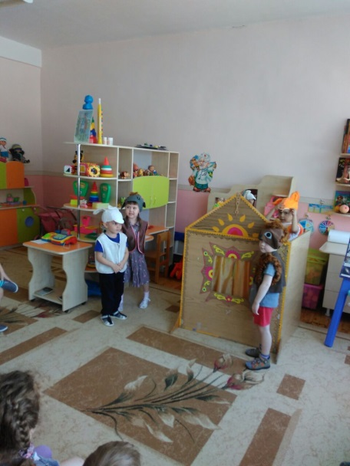

Slide 11
СПАСИБО ЗА ВНИМАНИЕ!

